Slide 1
高手进阶篇
课程侧重点：底层原理
面向的群体：面试、性能调优、深挖
内容知识体系：贴近学习需求

Slide 2
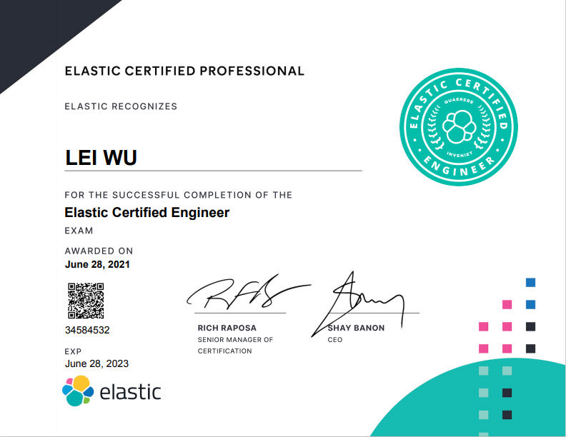

Elastic 认证证书和徽章

